Slide 1
Clase 042 — Segmentación de red y arquitectura Zero Trust
parte 1 redes y seguridad de redes
Programa de Ciberseguridad Moderna

Slide 2
🎯 Objetivo
• Diseñar redes que limiten el movimiento lateral de un atacante mediante segmentación (VLANs, subredes, microsegmentación) y adoptar los principios de Zero Trust: "nunca confíes, siempre verifica". El…

Slide 3
📚 Resultados de aprendizaje
• Al finalizar, el alumno podrá:
• Explicar por qué la seguridad perimetral clásica es insuficiente.
• Diseñar una segmentación por zonas de confianza y sensibilidad.
• Definir políticas de acceso de mínimo privilegio entre segmentos.
• Describir los componentes de Zero Trust (PEP, PDP, política).
• Aplicar microsegmentación conceptual a un caso.
• Evaluar una arquitectura frente a los principios de NIST SP 800-207.

Slide 4
🗺️ Temas
• 1 — Límites del modelo perímetro
• 2 — Segmentación: VLAN, subred, DMZ
• 3 — Microsegmentación
• 4 — Principios Zero Trust (NIST 800-207)
• 5 — PEP / PDP / motor de políticas
• 6 — Identidad como nuevo perímetro
• 7 — Diseño y evaluación de políticas

Slide 5
🧠 Explicación en profundidad
• El modelo clásico de seguridad de red es el del perímetro: un muro fuerte —el
• firewall— separa el "dentro" de confianza del "fuera" hostil. Su defecto es fatal y hoy
• evidente: una vez que el atacante cruza el muro (con un phishing, una VPN robada, un
• portátil comprometido), la red interna le trata como a uno de los suyos y puede
• moverse lateralmente con poca resistencia. El teletrabajo, la nube y los dispositivos
• móviles disolvieron además la propia idea de "dentro": ya no hay un borde único que
• defender. La segmentación y el zero trust son las dos respuestas, complementarias, a ese

Slide 6
📖 Definiciones y características
• Segmentación de red: división de la red en zonas aisladas con controles entre ellas, para que comprometer una no dé acceso a las demás.
• DMZ: zona intermedia que aloja servicios expuestos a Internet, separada de la red interna.
• Microsegmentación: segmentación fina, a nivel de carga de trabajo o aplicación, normalmente aplicada por políticas en el host o en el hipervisor.
• Zero Trust: modelo donde no se confía en ningún actor por su ubicación en la red; cada acceso se autentica, autoriza y cifra, verificándose continuamente.
• PEP (Policy Enforcement Point): componente que aplica la decisión de acceso (permite/deniega el flujo).
• PDP (Policy Decision Point): componente que decide, según políticas, identidad, dispositivo y contexto, si se concede el acceso.

Slide 7
📔 Glosario
• Término — Definición concisa
• Perímetro — Modelo que confía en todo lo que está "dentro" del firewall
• Movimiento lateral — Avance del atacante entre equipos internos tras la brecha
• Segmentación — Dividir la red en zonas y controlar el tráfico entre ellas
• VLAN / subred — Separación de la red en grandes bloques lógicos
• DMZ — Zona aislada para los servicios expuestos a Internet
• Microsegmentación — Políticas por carga de trabajo individual

Slide 8
🧰 Herramientas y preparación
• Herramienta de diagramado (draw.io, Excalidraw) para modelar la arquitectura.
• Laboratorio de red (GNS3/EVE-NG o VMs con múltiples redes) para implementar VLANs y ACLs.
• Firewalls de host (nftables, clase 034) para simular microsegmentación.
• Documento NIST SP 800-207 como referencia.

Slide 9
🧪 Laboratorio guiado (ejercicio de diseño aplicado)
• Inventaria activos de una organización ficticia: servidores web, base de datos, estaciones de trabajo, servidores de gestión, IoT/impresoras, servicios expuestos.
• Clasifica por sensibilidad y agrupa en zonas: DMZ (web), zona de aplicaciones, zona de datos, zona de administración, zona de usuarios, zona de dispositivos no confiables.
• Dibuja el diagrama con las zonas y los puntos de control (firewalls) entre ellas.
• Define la matriz de flujos permitidos (tabla origen→destino:puerto), aplicando mínimo privilegio. Ejemplo:
• Origen — Destino
• Usuarios — Web (DMZ)
• Web (DMZ) — App

Slide 10
✍️ Ejercicios
• Justifica por qué una base de datos nunca debe ser accesible directamente desde la red de usuarios.
• Diseña la ubicación de una DMZ para un servicio web con backend interno.
• Convierte tres flujos de tu matriz en reglas de firewall reales.
• Explica la diferencia entre segmentación tradicional (VLAN) y microsegmentación.
• Identifica qué señales de contexto usarías para decidir un acceso Zero Trust.
• Señala una brecha de tu diseño frente a NIST SP 800-207 y propón cómo cerrarla.

Slide 11
📝 Reto verificable
• Diseña la arquitectura de red segmentada de una organización pequeña (al menos 5 zonas) con: diagrama, matriz de flujos permitidos de mínimo privilegio, y un mapeo explícito de dónde se aplican los…
• Criterio de aceptación: la matriz no contiene flujos innecesarios (mínimo privilegio verificable), el acceso a la zona de datos y de administración está estrictamente controlado, y el diseño aborda…

Slide 12
⚠️ Errores comunes
• "Segmentación" que en realidad es plana — VLANs sin ACLs entre ellas; la segmentación exige control de flujo, no solo separar
• Zona de administración accesible desde todas partes — Falta un bastión/jump host con MFA; restringe el acceso de gestión
• Reglas "permitir todo" entre zonas internas — Rompe el mínimo privilegio; define flujos explícitos y deniega por defecto
• Zero Trust confundido con "instalar un producto" — Es una arquitectura y un conjunto de principios, no un solo producto
• Sin monitoreo entre segmentos — Segmentar sin observar deja puntos ciegos; integra NSM (clases 043–045)

Slide 13
❓ Preguntas frecuentes
• ❓ ¿Zero Trust significa no confiar en nadie nunca?
• Significa no conceder confianza implícita por ubicación de red. Cada acceso se verifica con identidad, dispositivo y contexto, y se re-evalúa continuamente.
• ❓ ¿La segmentación sustituye al firewall perimetral?
• No, lo complementa. Defensa en profundidad: perímetro + segmentación interna + microsegmentación + Zero Trust.
• ❓ ¿Microsegmentación necesita hardware especial?
• No necesariamente. Puede implementarse con firewalls de host, políticas del hipervisor o mallas de servicio, además de soluciones dedicadas.
• ❓ ¿Por dónde empiezo a aplicar Zero Trust?

Slide 14
🔗 Referencias
• NIST SP 800-207 — Zero Trust Architecture. <https://csrc.nist.gov/pubs/sp/800/207/final>
• NIST SP 800-125 / segmentación y virtualización. <https://csrc.nist.gov/>
• CISA — Zero Trust Maturity Model. <https://www.cisa.gov/zero-trust-maturity-model>
• Cloud Security Alliance — Software-Defined Perimeter. <https://cloudsecurityalliance.org/>

Slide 15
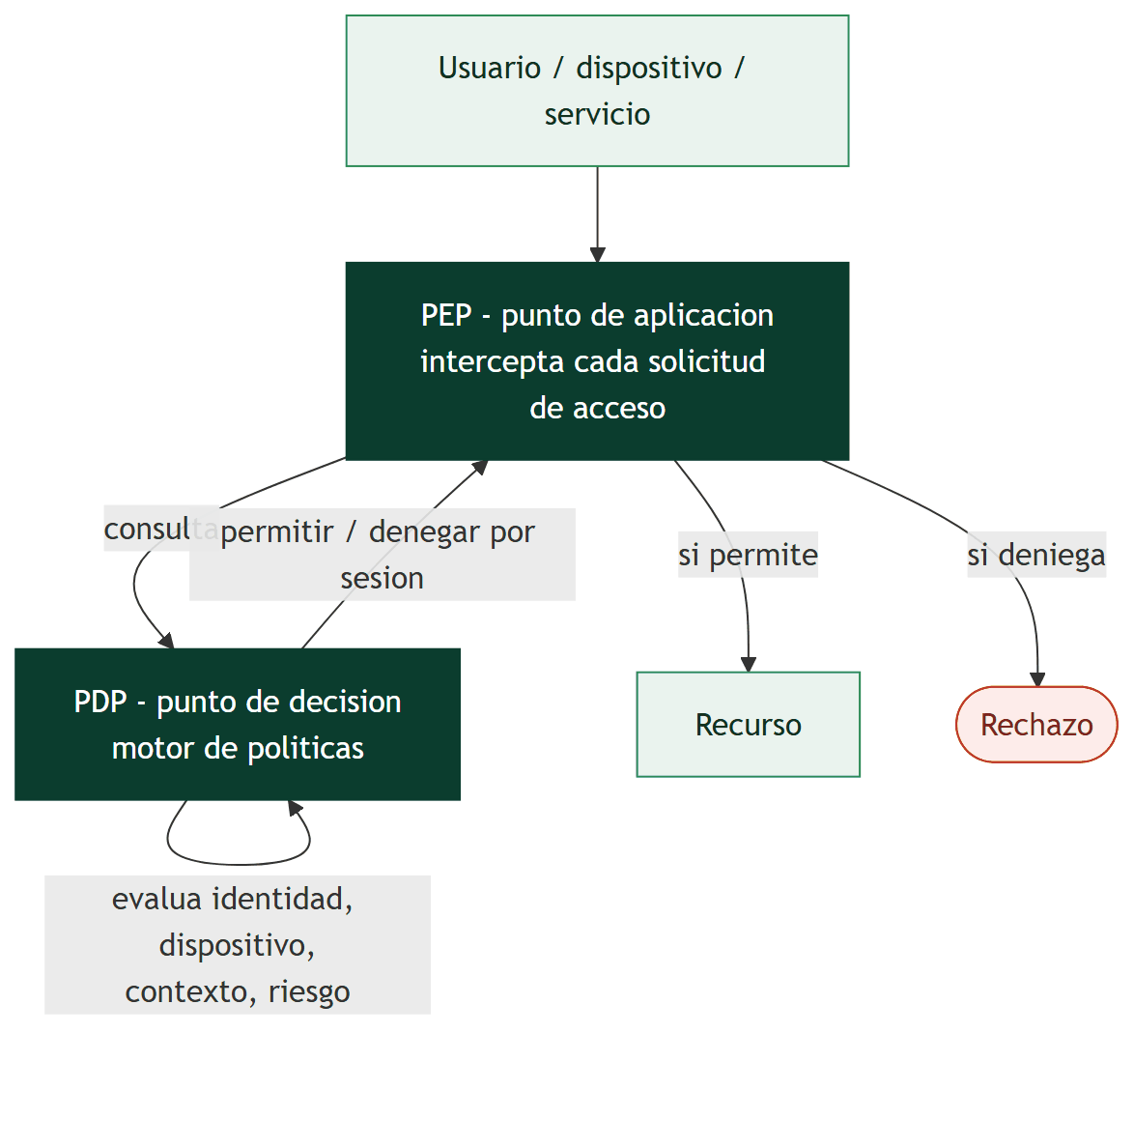
Diagrama de la clase

